Slide 1
Создание школьного образования в городе Кировск
Выполнил: Гарбуз Мирон, ученик 6 «о» класса

Slide 2
Введение
Актуальность
Школьное образование – важный элемент образования в обществе, формирующий у ребенка базовые знания и навыки. Залог успешности человека в современном мире — получение современного образования, овладение необходимыми для жизни в обществе знаниями, умениями, навыками, приемами деятельности. Человеку сегодня необходимо учиться практически всю свою жизнь, осваивая все новое и новое, обретая новые профессиональные качества. Школа должна быть в каждом населенном пункте, это важно для детей и их родителей. У каждого учебного заведения есть своя история. Первая школа на территории Кировска появилась в 30 –ые годы XX века. Интересно познакомиться с историей школьного образования на территории Кировска.

Slide 3
Введение
Цель:
Раскрыть историю создания школьной системы образования на территории г. Кировска.
Задачи:
1. Рассмотреть связь истории города с созданием и развитием школьного образования.
2. Изучить историю Кировской гимназии
3. Раскрыть основные этапы создания школы №1 и школы №2 на территории г. Кировска

Slide 4
Связь истории города Кировска с историей развития школьного образования
История города Кировска началась в конце 20-х годов XX века. Тогда на левобережье Невы вблизи деревни Московская Дубровка началось сооружение Дубровской ГРЭС. Земляные работы начались 13 июня 1931 года.
Дубровская ГРЭС

Slide 5
Связь истории города Кировска с историей развития школьного образования
К маю 1932 года в поселке Невдубстрой проживало 12460 человек, в том числе 1300 детей. В 1933 году в первом теплобетонном доме несколько комнат отдали под школу, классы были тесными, поэтому приходилось учиться в две смены. Позднее школе передали весь первый этаж
Поселок Невдубстрой до войны

Slide 6
Связь истории города Кировска с историей развития школьного образования
20 мая 1936 года Невдубстрой был преобразован в рабочий поселок и включен в состав Мгинского района. Это был уже благоустроенный поселок с клубом, детским садом, больницей на 110 коек и ставшей украшением поселка средней школой на 880 учеников, построенной в 1939 году

Slide 7
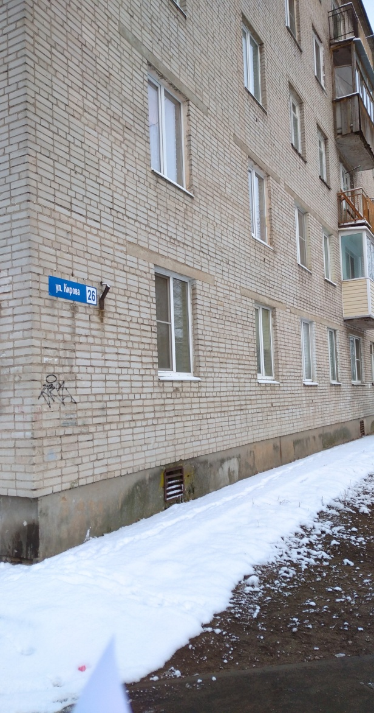
Связь истории города Кировска с историей развития школьного образования
В сентябре 1945 года открылась вечерняя школа рабочей молодежи ( директор П. Я. Сосков), она находилась в одном из первых бараков, в районе современного дома №26 по улице Кирова, здесь было выделено несколько комнат.

Slide 8
Связь истории города Кировска с историей развития школьного образования
Также несколько классов занимались в доме №1 на улице Советская. По этим адресам располагалась и дневная школа
( директор Е. М. Кузнецова), в которой училось около 40 учеников

Slide 9
Связь истории города Кировска с историей развития школьного образования
Позднее детям отдали под школу барак в 1-ом школьном переулке ( с 24 марта 2005 года – улица Десантника Исаева). В одной комнате занимались учащиеся первого и третьего классов, в другой- второго и четвертого

Slide 10
Связь истории города Кировска с историей развития школьного образования
Затем школа переехала во второй теплобетонный дом на улице Кирова ( сейчас это дом № 3) и заняла в подъезде № 5 все четыре этажа.

Slide 11
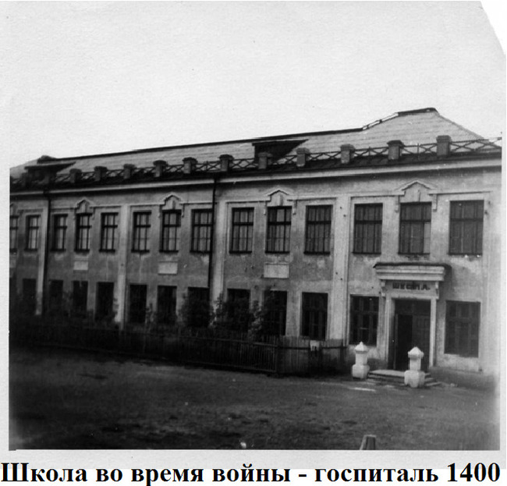
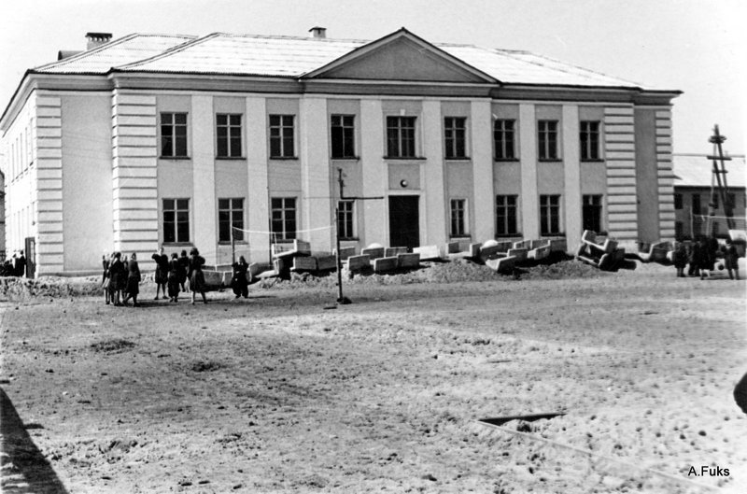
Связь истории города Кировска с историей развития школьного образования
1 сентября 1949 года ученики пошли в восстановленное здание средней школы на улице Кирова. Первый выпуск 10 класса состоялся в 1953 году.

Slide 12
Связь истории города Кировска с историей развития школьного образования
В 1955 году на улице Горького( дом №16) открылась школа – семилетка на 280 учащихся ( директор П. Я. Сосков)

Slide 13
Связь истории города Кировска с историей развития школьного образования
в 1959 году на улице Краснофлотской( дом №18) открылась школа – интернат( директор О. А. Романенко) со столовой и общежитием на 350 учеников из отдельных деревень и поселков района.

Slide 14
Связь истории города Кировска с историей развития школьного образования
В 50- х годах школа рабочей молодежи находилась в доме №2 по улице Победы ( сегодня в нем располагается районный центр дополнительного образования)

Slide 15
Связь истории города Кировска с историей развития школьного образования
В 70-80 годы в городе насчитывалось три детских сада, двое яслей и четыре школы.
Первая, это средняя школа находилась на улице Кирова в доме №8 ( с сентября 1981 года – восьмилетняя школа №2).
Вторая, восьмилетняя школа №1- на улице Горького в доме №16.
Третьей будем считать школу – интернат ( с 1989г.- коррекционная школа – интернат).
Четвертое учебное заведение – это школа рабочей молодежи ( улица Советская, дом № 9)

Slide 16
Связь истории города Кировска с историей развития школьного образования
В 1966 году в городе открылась детская музыкальная школа( директор В. В. Исаев. Три педагога – В. Н. Федотова, И. П. Рыжова и А. Л. Гуревич- обучали юных любителей музыки в нескольких классных комнатах средней школы. Вскоре юные музыканты переехали в одноэтажное здание на улице Советская ( дом №9). А в 1982 году городские власти выделили музыкальной школе часть помещения в бывшем здании исполкома на улице Кирова в доме № 16.

Slide 17
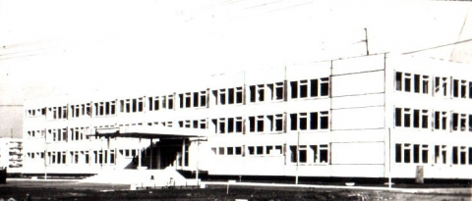
Связь истории города Кировска с историей развития школьного образования
1сентября 1981 года на улице Новая в доме № 18 отметила новоселье средняя школа №1( директор М. П. Рассадова).

Slide 18
Связь истории города Кировска с историей развития школьного образования
В 1985 году на бульваре Партизанской славы в доме №10 открылась средняя школа №2( директор Т. Ф. Кузина). В 1993 году на базе школы были созданы гимназические классы в среднем и старшем звене. В 1994 году гимназия становится базовой для СПб Университета Экономики и Финансов.

Slide 19
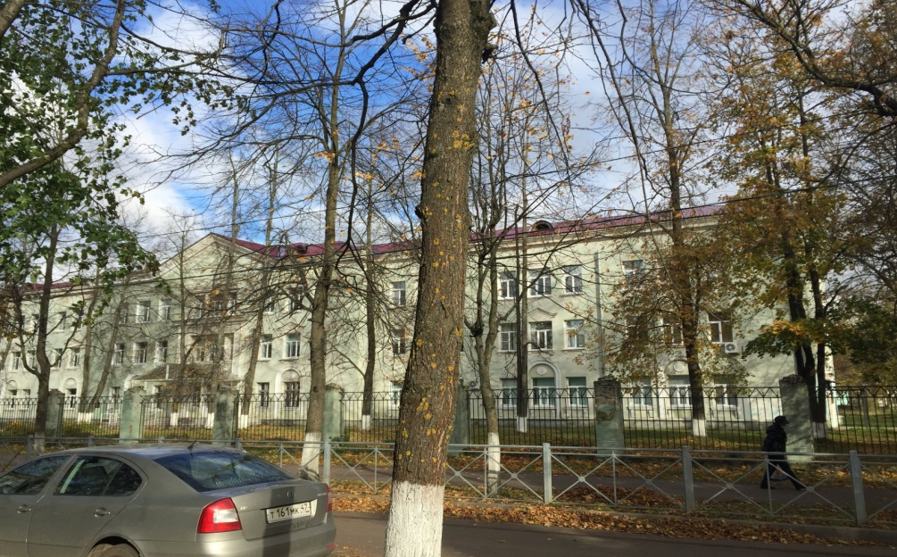
История создания Кировской гимназии
История создания Кировской гимназии уходит в 90 –ые годы. А здания, где находится гимназия, имеют более богатую историю.
Самым старшим зданием является здание на улице Кирова, построенное в 1939 году, в котором открылась первая средняя школа в городе, после войны здание было восстановлено, и в 1949 году средняя школа открыла свои двери для детей города Кировска.
С сентября 1981 года школу на улице Кирова преобразовали в восьмилетнюю школу № 2.
Второе здание гимназии, которое находится на улице Горького , дом 16, ведет свою историю с 1955 года, в этом году в нем была открыта школа – семилетка, впоследствии ставшая тоже восьмилетней школой № 1

Slide 20
Связь истории города Кировска с историей развития школьного образования
В начале 90 – х годов в городе появилась необходимость открыть гимназию для углубленного изучения предметов. В ноябре 1993 года Леноблано рекомендовал присвоить статус образовательного комплекса « школа – экономическая гимназия» Кировской средней школе №2. Статус утвердила мэрия.
Началось создание гимназического образования.

Slide 21
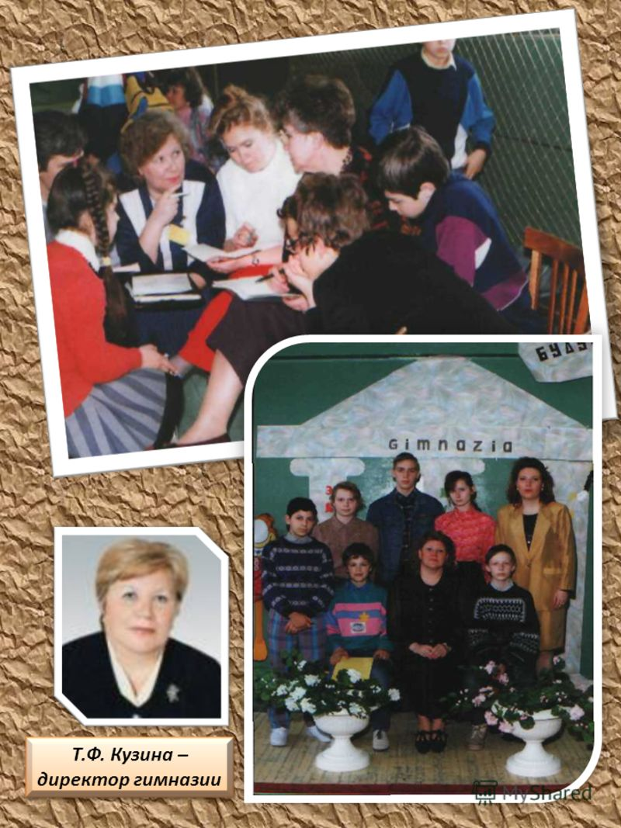
В 1997 году восьмилетнюю школу № 1 на Горького и восьмилетнюю школу № 2 на Кирова объединили в КСШ №3, которая расположилась в здании на улице Горького №16. В здании на Кирова стала работать городская начальная школа. Третьего июня 1998 году была ликвидирована Кировская средняя школа № 3. В здание по адресу Горького 16 переехала экономическая гимназия, которая до этого находилась на территории средней школы №2. Т. Ф. Кузина стала директором гимназии. Гимназия и начальная школа.( прогимназия) объединились в единый учебный комплекс ( директор Т. Ф. Кузина). Так создавалась гимназия, которая и сегодня находится по тому же адресу, где помнят традиции, которые были созданы коллективом педагогов под руководством Т. Ф. Кузиной.

Slide 22
Заключение
Школьная система образования на территории г. Кировска прошла нелегкий путь создания и развития. Ее история неразрывно связана с историей города.
На сегодняшний день в городе осуществляют свою деятельность Кировская гимназия имени Героя Советского Союза С. Баймагамбетова ( директор М. Р. Ганеева), Кировская средняя школа №1 ( директор А.А. Архипов), Кировская школа № 2 имени Матроса, погибшего на на АЛП « Курск» С. А. Витченко ( директор Черкасов Г. В.), Кировская специальная школа – интернат ( директор Жукова О. М.), Кировский политехнический техникум ( директор Горчаков Олег Леонидович )

Slide 23
Литература
1.Суходымцев О.А.Кировск. Мгновения истории. – СПб.:Галарат,2011,160с. 2.Кировская СШ№2 – 20 лет//Ладога.-2005.-№133.- С.3
3. Кировску – 85 лет. По материалам книги О. А. Суходымцева « Кировск. Мгновения истории»//Неделя города.- 2016.-№ 15.- С.7
4.Розова З. Кировской школе - 50 лет/ Розова З.//Ладога.-1999.-№ 131.- С.2
5.Суходымцев О.Кировск. Время надежд/ Суходымцев О.// Неделя города.- 2010.-№15.- С.7.
6.Шлыков В. Кировская средняя школа №1. Двадцать лет спустя/ Шлыков В.//Ладога.- 2001.-№ 3.- С.3
7.Якубовская Г. Гимназия в Кировске ? Многие удивятся…/ Якубовская Г.//Ладога.- 1994.-№38.- С.3
8.Интервью с Т. А. Васиной от 4 января 2020 года, г. Кировск. Публикуется с согласия Т. А. Васиной

